Slide 1
Лабораторная работа №5
РОССИЙСКИЙ УНИВЕРСИТЕТ ДРУЖБЫ НАРОДОВ
ФАКУЛЬТЕТ ФИЗИКО-МАТЕМАТИЧЕСКИХ
И ЕСТЕСТВЕННЫХ НАУК
Романова Александра
НПМмд-02-20

Slide 2
Цель работы
Ознакомление с некоторыми операциями в среде Octave для решения таких задач, как подгонка полиномиальной кривой, матричных преобразований, вращений, отражений и дилатаций.

Slide 3
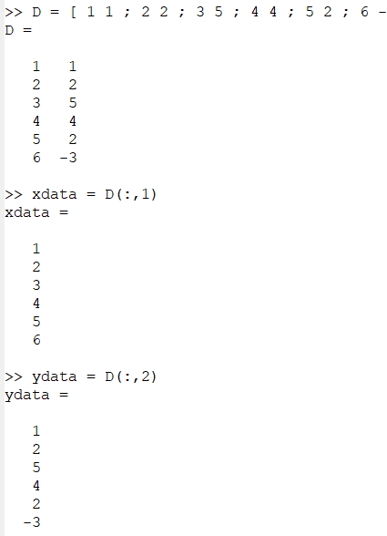
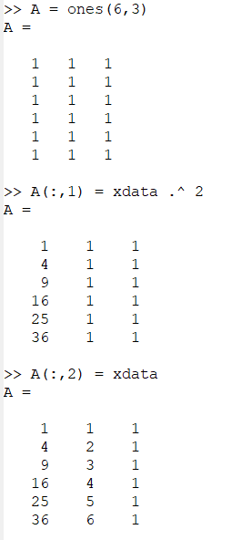
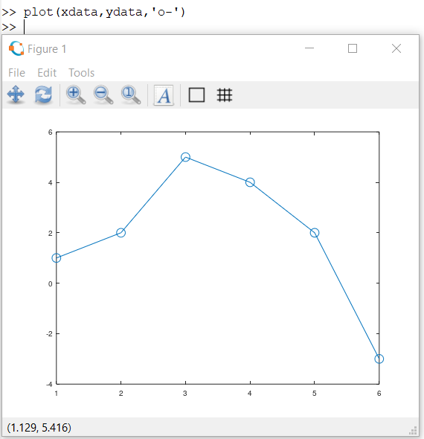

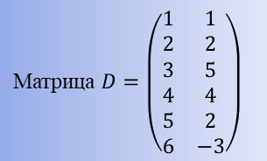
Выполнение работы
Подгонка полиномиальной кривой
Матрица $D=\left(\begin{matrix}1 & 1 \\ 2 & 2 \\ 3 & 5 \\ 4 & 4 \\ 5 & 2 \\ 6 & −3\end{matrix}\right)$
Точки на графике
Команда ones для создания матрицы единиц соответствующего размера
Вектор $x$
Вектор y

Slide 4
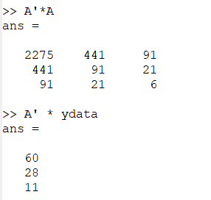
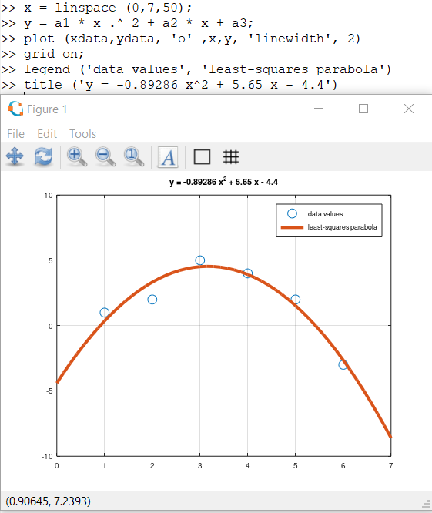
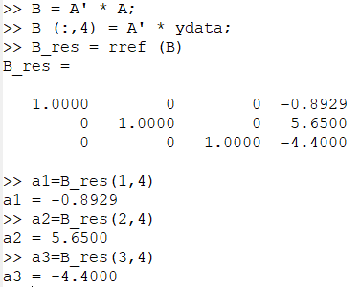
Выполнение работы
Решение по методу наименьших квадратов
График параболы $y=−0.89286x^{2}+5.65x−4.4$
Метод Гаусса

Slide 5
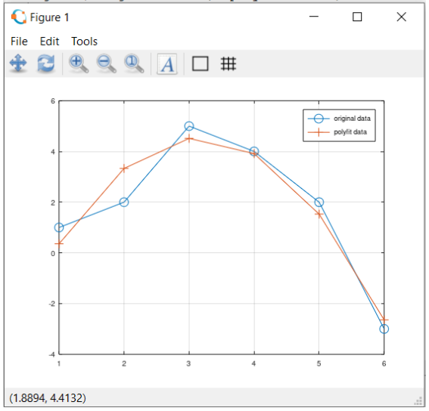
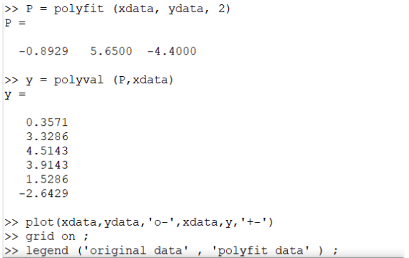
Выполнение работы
Подгоночный полином

Slide 6
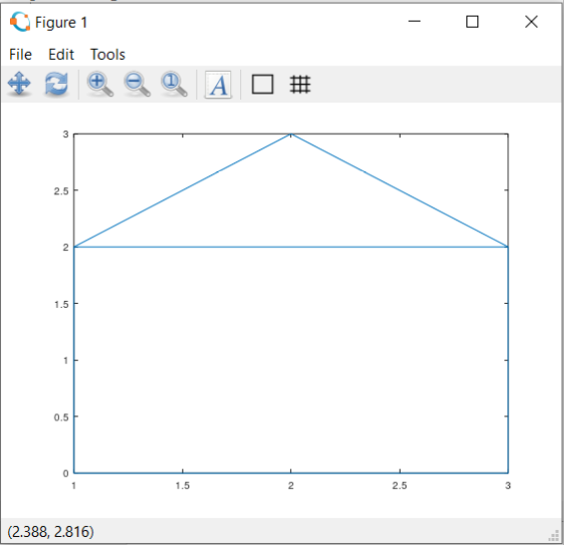
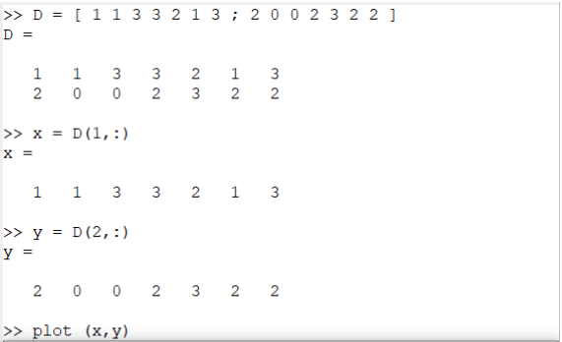
Выполнение работы
Матричные преобразования
Построение графа
Граф

Slide 7
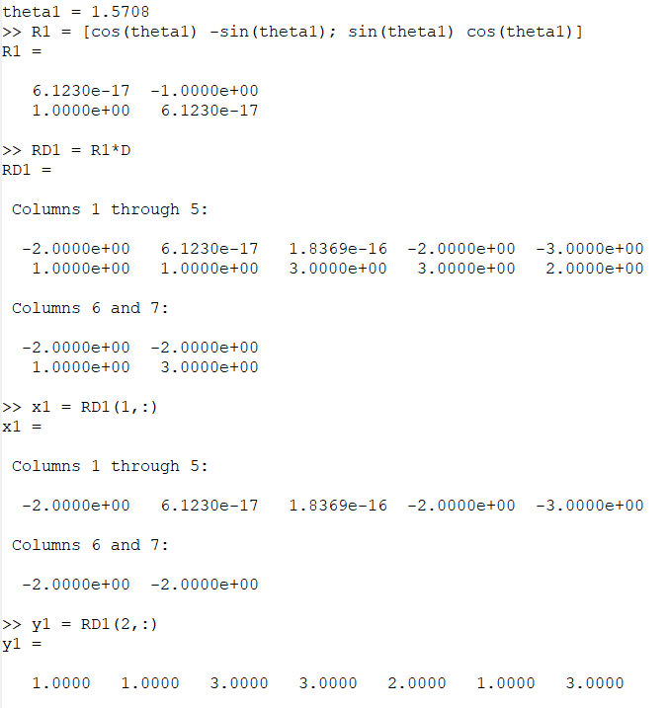
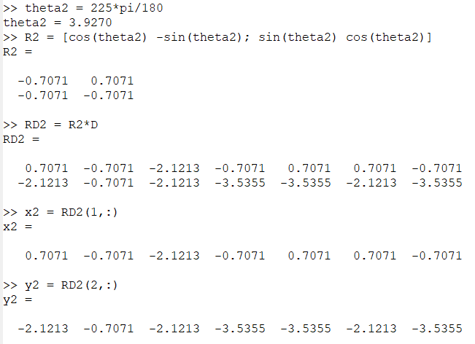


Выполнение работы
Вращение
угол поворота ${90}^{∘}$
угол поворота ${225}^{∘}$

Slide 8
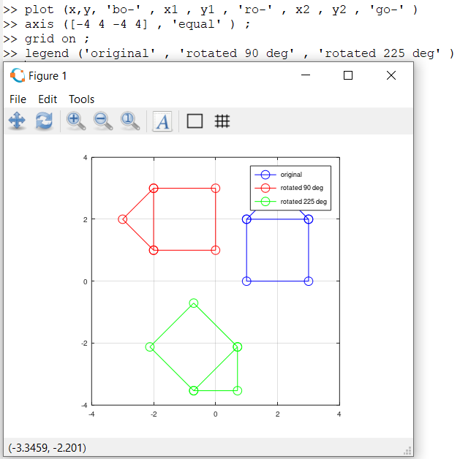
Выполнение работы
Вращение
Результат вращения

Slide 9
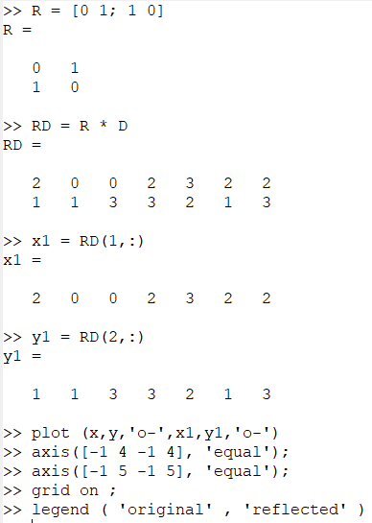
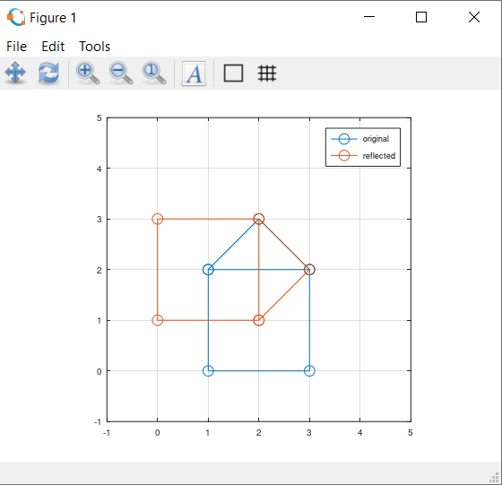
Выполнение работы
Отражение
Отражение
Результат отражения

Slide 10
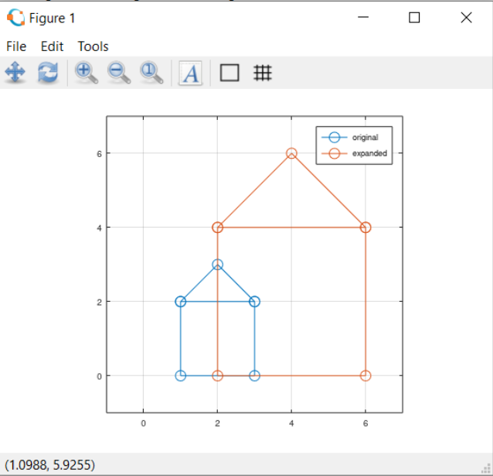
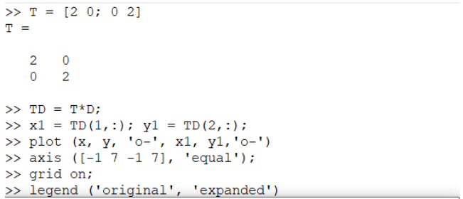
Выполнение работы
Дилатация
Увеличение графа
Результат увеличение графа

Slide 11
Вывод
Таким образом, в ходе данной работы я ознакомилась с некоторыми операциями в среде Octave для решения таких задач, как подгонка полиномиальной кривой, матричных преобразований, вращений, отражений и дилатаций.

